Slide 1
Практика
Грекул Юрій СОФКз-11м

Slide 2
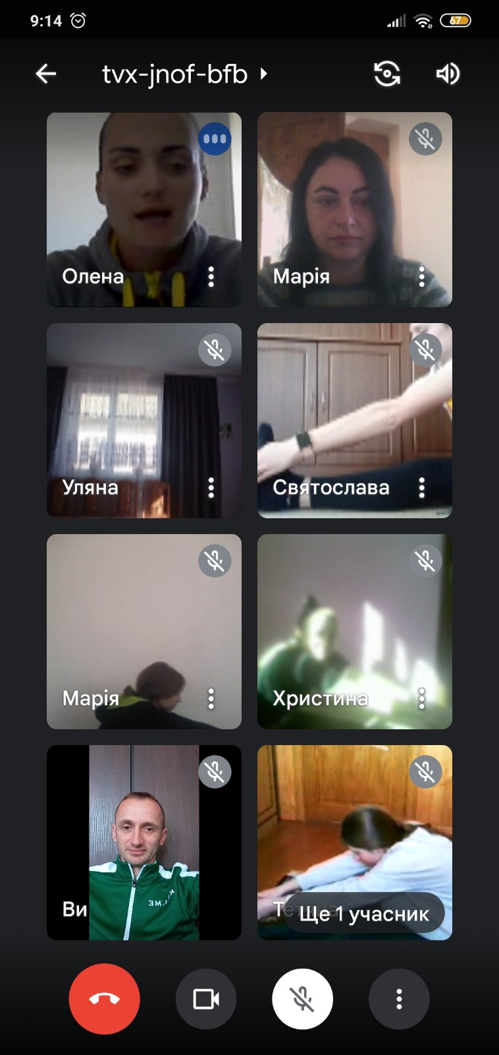
1. Ознайомився з базою практики, режимом роботи.
2. Ознайомився з обов’язками і викладача фізичної культури, персональним планом, графіком роботи та поурочними планами з фізкультури академічної групи.
3. Научився складати план на період педагогічної практики.
4. Підготував та провів практичні та індивідуальні заняття, консультації, ЗРВ, рухливі та спортивні ігри.
5. Ознайомився з обов’язками та функціями наставника академічної групи

Slide 3
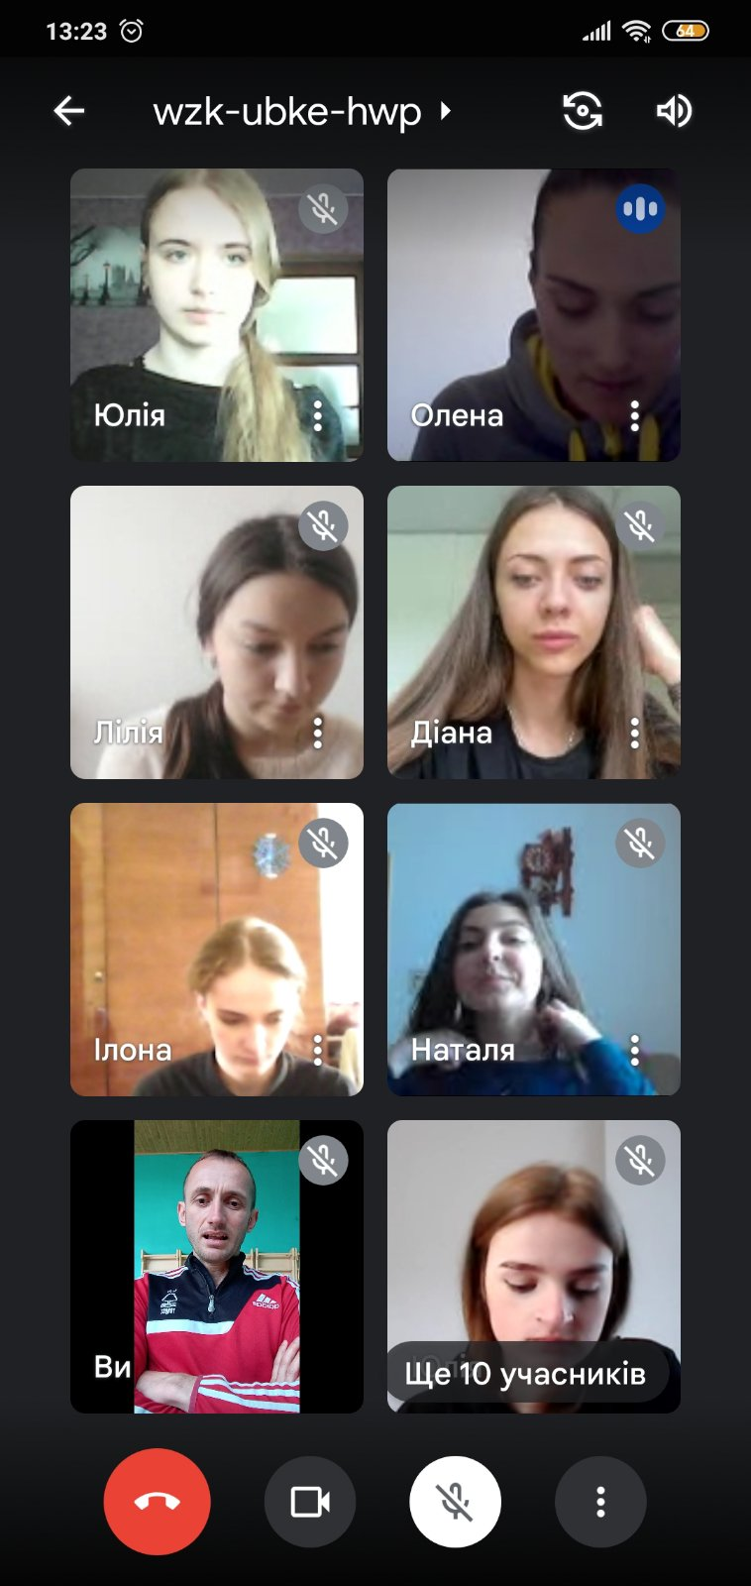
6. Ознайомився з проведенням занять з фізичної культури зі студентами включеними до спеціальної медичної групи.
7. Досліджував фізичний розвиток та фізичну працездатність студентів.
8. Ознайомився з правилами техніки безпеки.
9. Працював з науково-методичною літературою.
10. Спостерігав і аналізував навчально

Slide 4
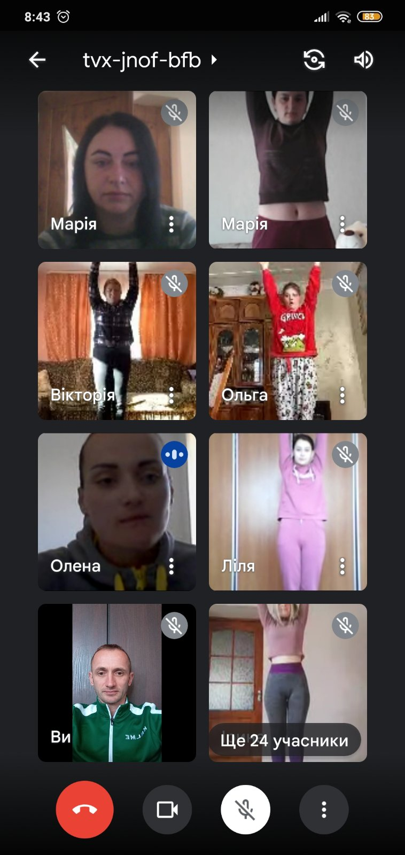
11. Підготував індивідуальний план роботи.
12. Підготував 12 конспектів.
13. Проаналізував стан фізичного розвитку, фізичної працездатності і соматичного здоров’я студентів академічної групи.
14. Розробив та підготував комплекс гімнастичних вправ для розвитку сили та гнучкості.
15. Розробив сценарій та провів оздоровчий захід з використанням спортивних та рухливих ігор.

Slide 5
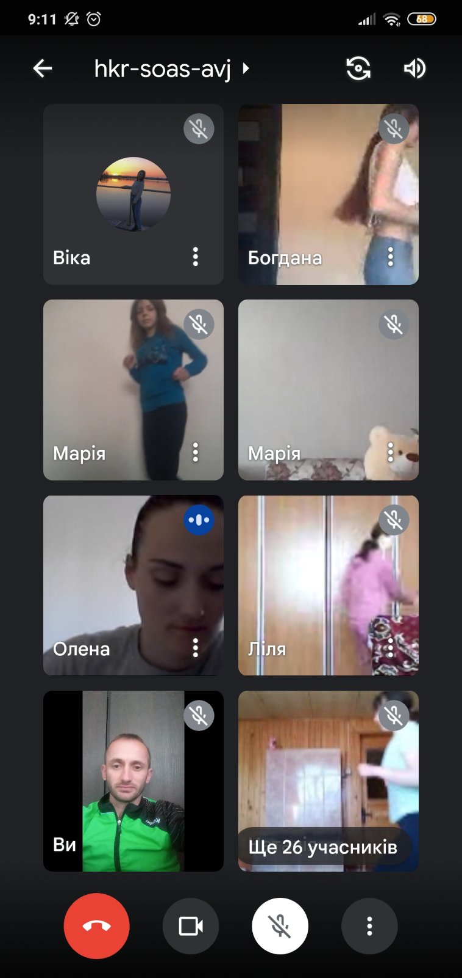
16. Провів тестування студентів щодо розвитку фізичних якостей.
17. Ознайомився з станом спортивно-масової роботи в закладі бази практики.
18. Прові чотири заняття в спортивних секціях.
19. Склав психоло-педагогічну характеристику студента академічної групи.
20. Підготував звіт про виконану роботу.

